Slide 1
Широкая масленица

Slide 2
Весна, весна красная!
Приди , весна, с радостью!
С радостью, с радостью,
С великой милостью!

Slide 3
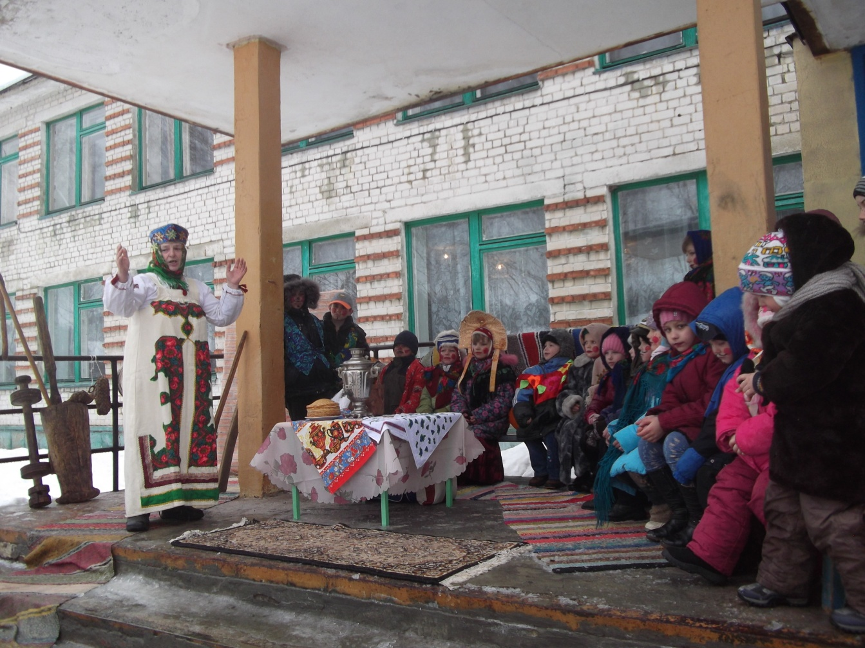

Slide 4
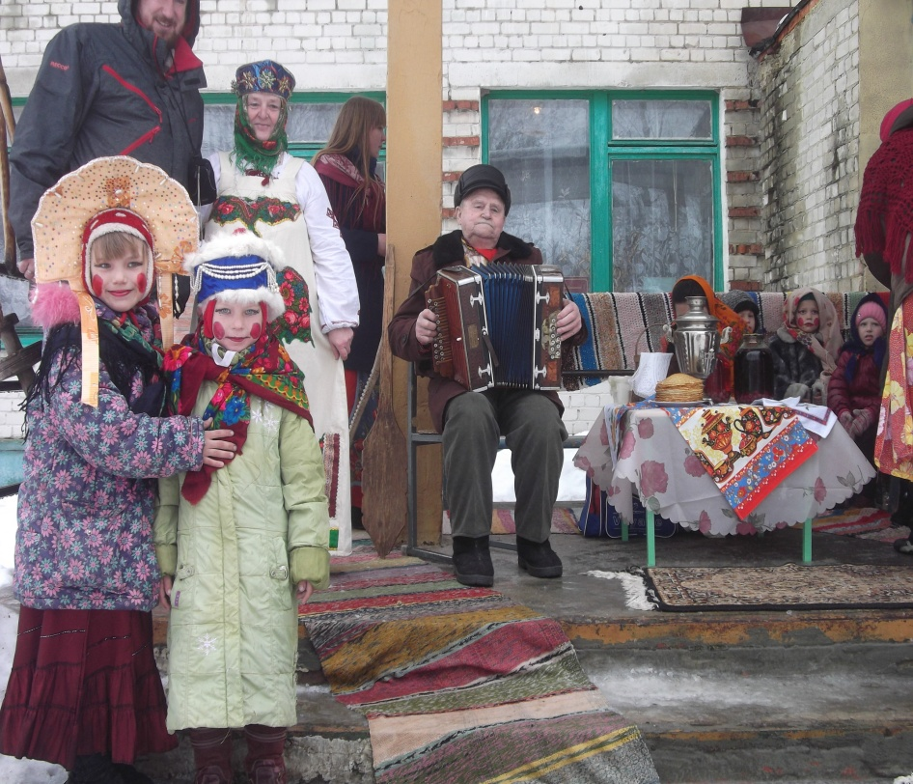
Зима пытается сопротивляться!
Мороз последний зарумянил щёки!
Но все на масленицу веселятся!
Так повелось уж со времён далёких!

Slide 5
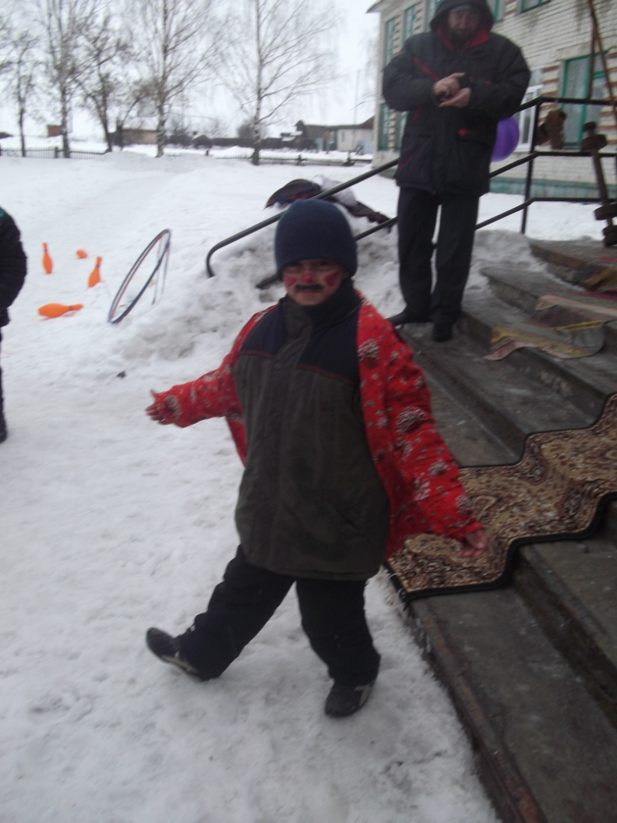
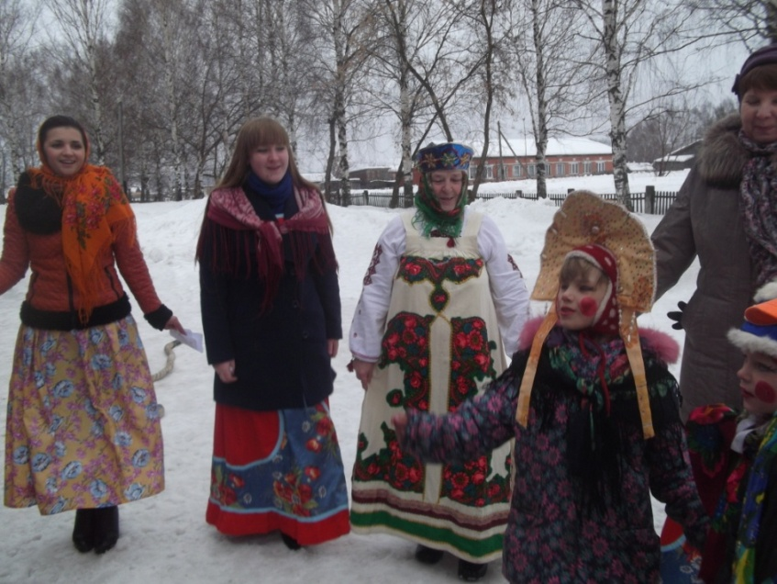

Slide 6
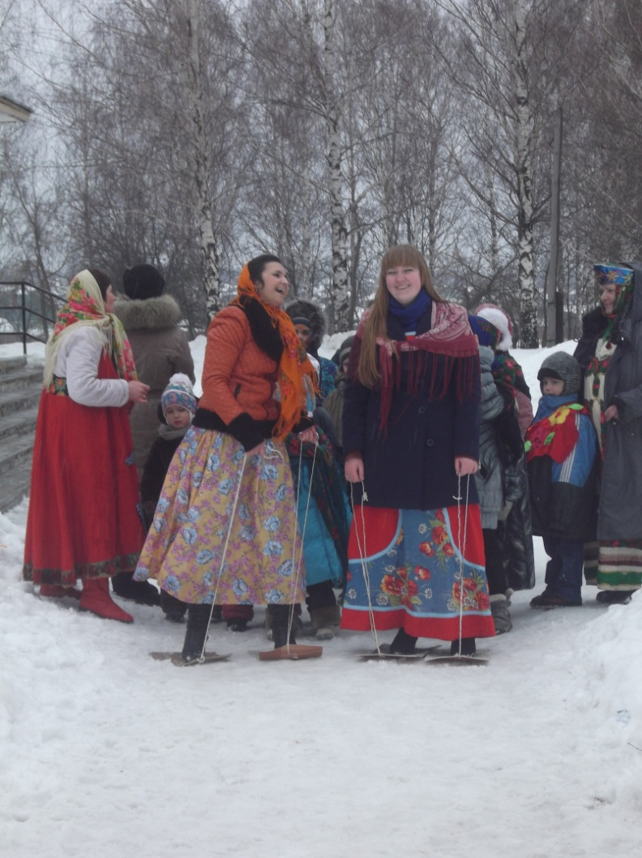
Мы подружки веселушки
Весёлые соревно
вания

Slide 7
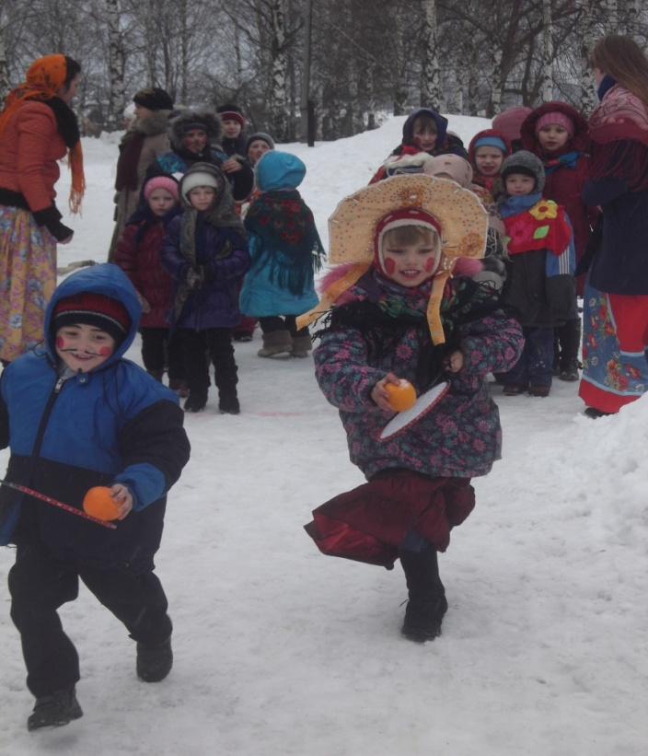
В понедельник с ясной
зорьки
Все катаются на горке,
Яства всякие жуют,
Громко песенки поют!!!

Slide 8
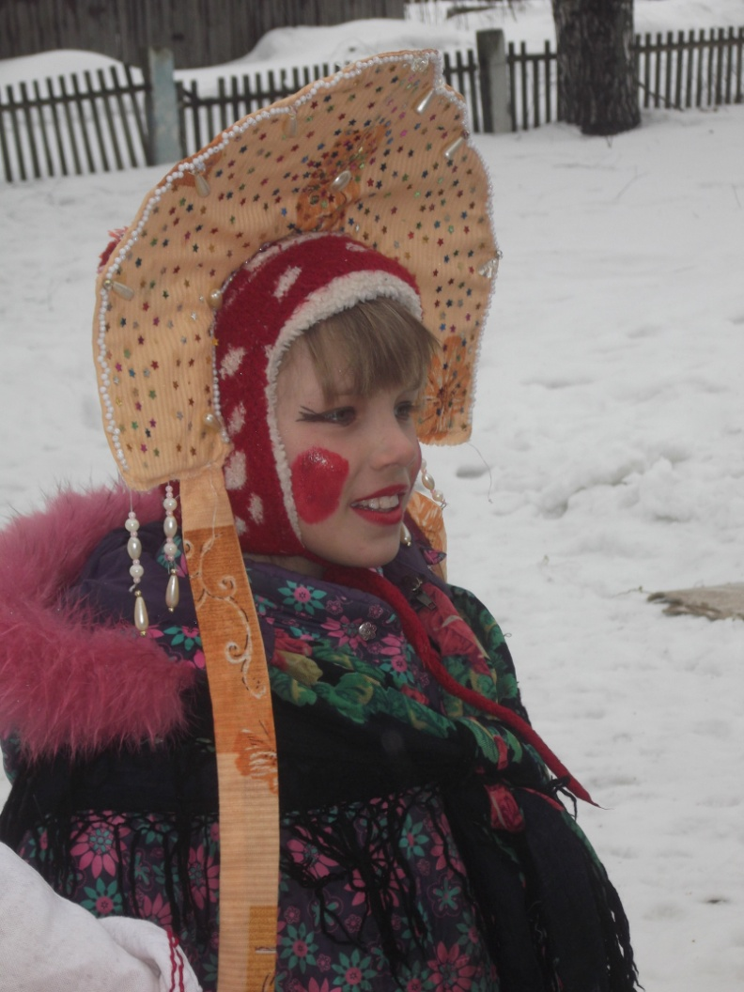
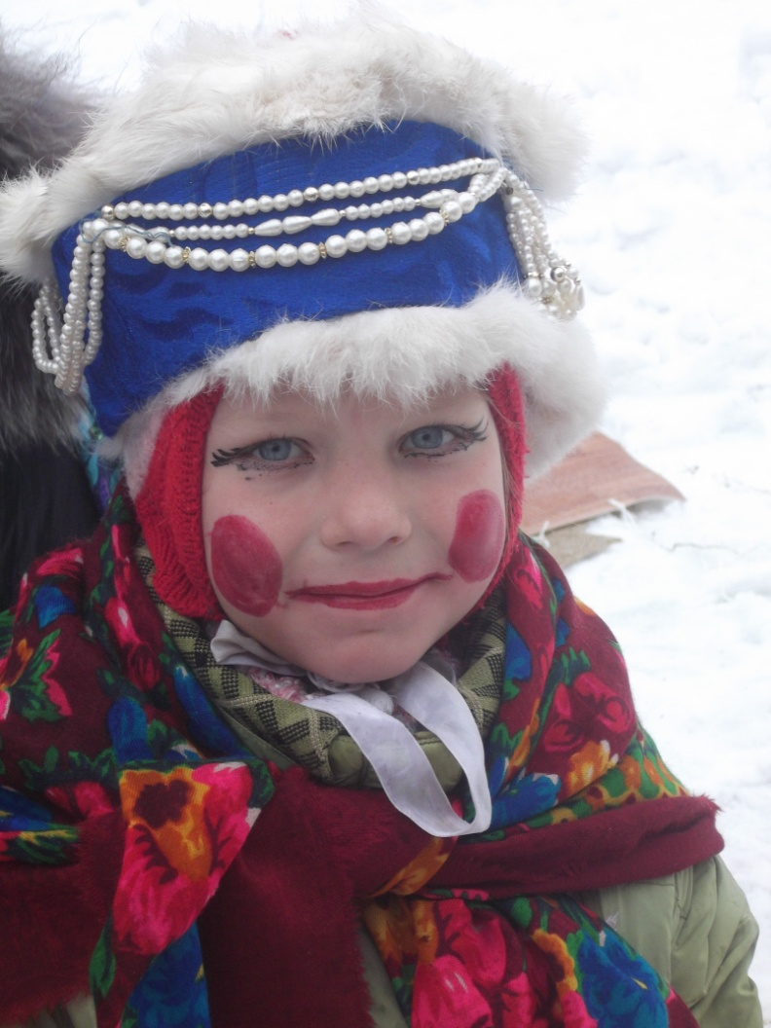
Русские красавицы!!!

Slide 9
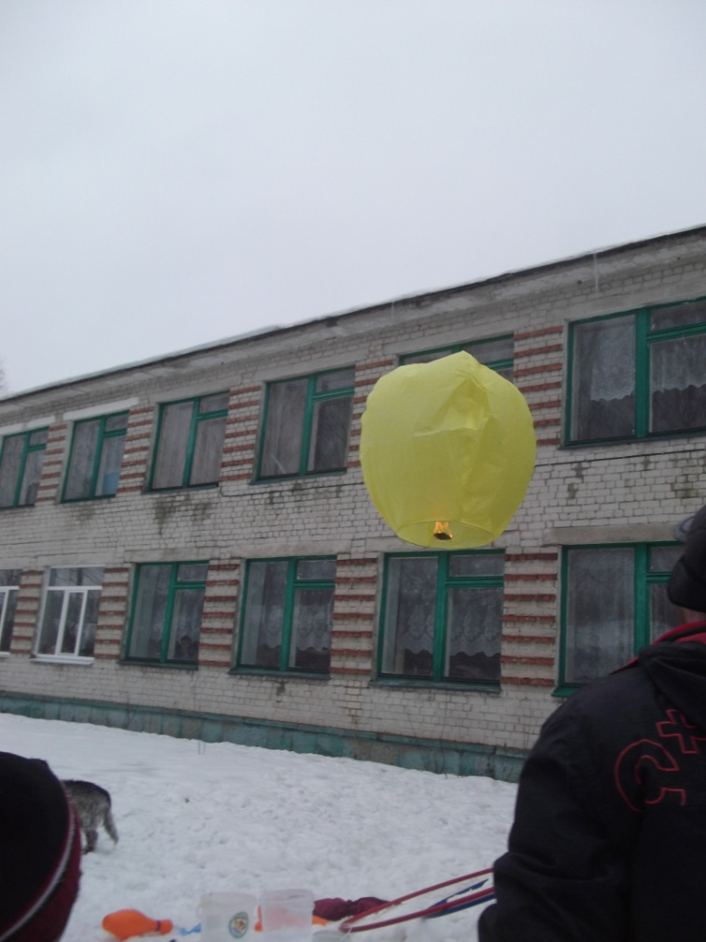
Шар желаний!!!

Slide 10
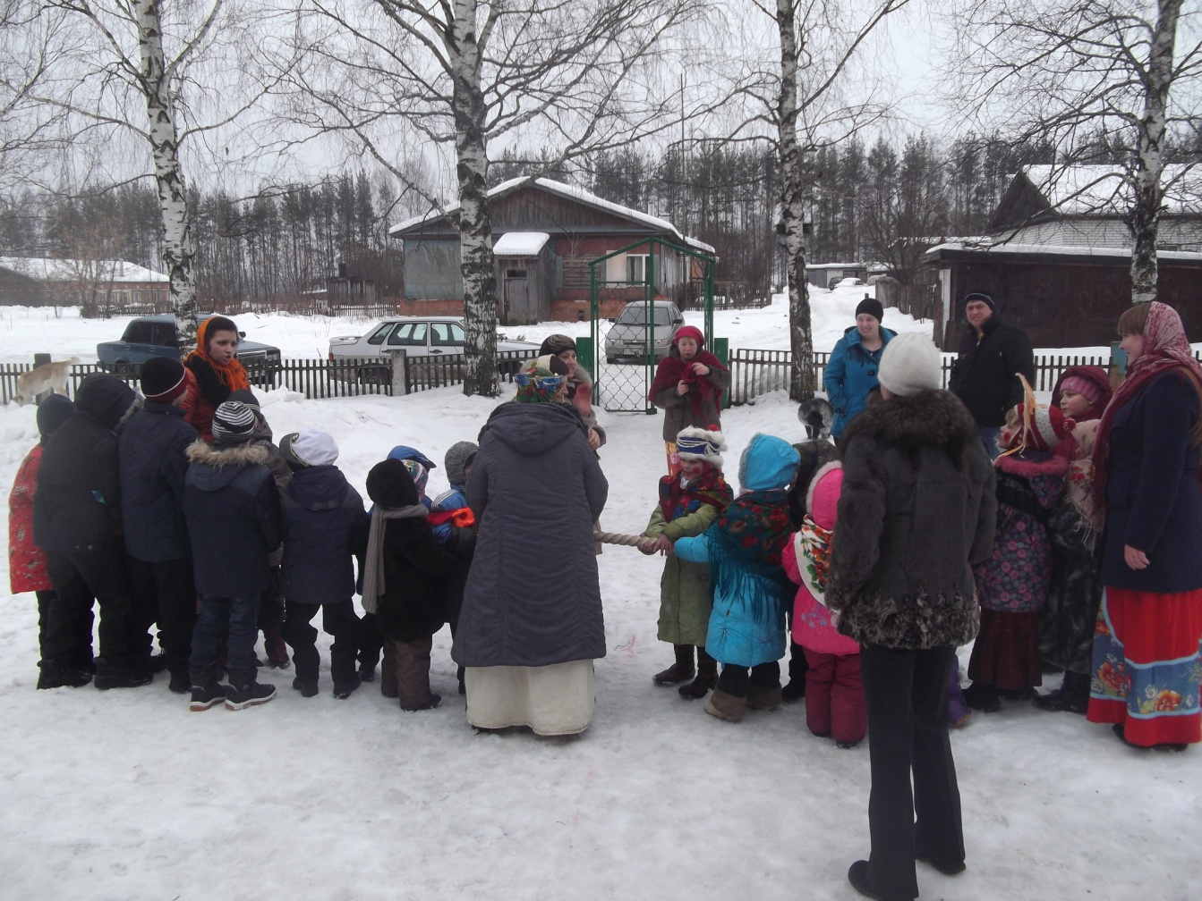
Перетягивание каната. Девчонки победили!!!

Slide 11
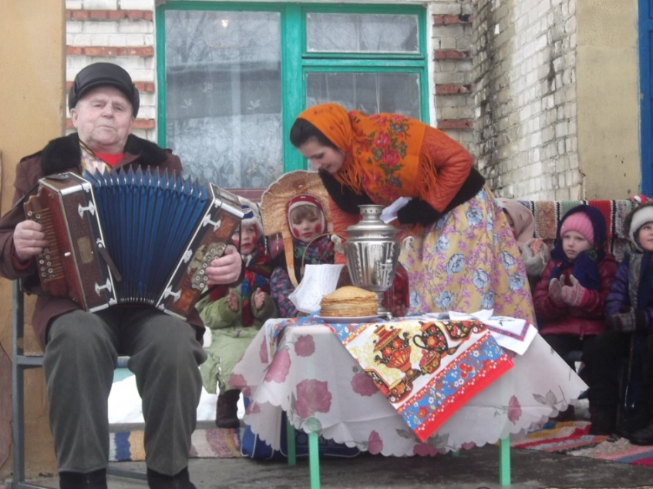
Приходите, заходите
На румяные блины.
Нынче Маслена неделя –
Будьте счастливы, как мы!

Slide 12
Веселей играй, гармошка,
Масленица, не грусти!
Приходи, весна, скорее,
Зиму прочь от нас гони!

